Slide 1
Методы обеспечения надежности программ для контроля их технологической безопасности
Отказы программного обеспечения - отклонения от правильного хода выполнения программы вследствие ошибок, допущенных в процессе преобразования исходного алгоритма в действующую программу
Ошибка — это регистрируемый пользователем факт неудовлетворенности качеством программы и определяется как причина дефекта системы программного обеспечения
Дефект -проявление допущенной ранее ошибки.
Надежность программного обеспечения - вероятность того, что отказ программного обеспечения, вызывающий отклонение получаемого выхода от требуемого за допустимые пределы, не произойдет при определенных условиях внешней среды в течение заданного периода наблюдения.

Slide 2
Заданный период наблюдений - время, необходимое для выполнения поставленной задачи
Определенные условия внешней среды -описание входных данных и состояние вычислительного процесса в момент выполнения программы при испытаниях.
Заданный период функционирования - время, необходимое для выполнения поставленной задачи.

Slide 3
Введем следующие обозначения. Пусть П - машинная программа, которая может быть определена как описание некоторой вычислимой функции F на множестве Е всех значений наборов входных данных, таких что каждый элемент E_{i} множества Е представляет собой набор значений данных, необходимый для выполнения прогона программы:
E=(Ei: i=1,2,…,N)
Интуитивное определение безопасности ПО может быть уточнено в статистическом смысле на основе следующих простых соображении:
выполнение программы П приводит к получению для каждого Е_{i} определенного значения функции F(E_{i});
множество Е определяет все возможные вычисления в программе П, то есть каждому набору входных данных Е_{i} соответствует прогон программы П, и наоборот, каждому прогону соответствует некоторый набор входных данных Е_{i},
наличие дефектов в программе П приводит к тому, что ей на самом деле соответствует функция F', отличная от заданной функции Е;
для некоторого Е_{i} отклонение выхода F'(E_{i}), полученного в результате выполнения программы не должно превышать некоторый установленный уровень безопасности программного обеспечения S(E_{i}), то есть безопасность обеспечивается при соблюдении ограничения: F'(E_{i})<=S(E_{i}).

Slide 4
Определение модели надежности программного обеспечения
Модель надежности программного обеспечения – это математическая модель, построенная для оценки зависимости надежности программного обеспечения от некоторых определенных параметров.
Параметрами являются частоты ошибок, которые позволяют оценить качество систем реального времени, функционирующих в непрерывном режиме, и, в то же время получать косвенную информацию о надежности ПО.

Slide 5
Модель Шумана
Предполагается, что в начальный момент компоновки программных средств в системе имеется е_{t} ошибок. С этого момента начинается отсчет времени отладки t, которое включает затраты времени на выявление ошибок с помощью тестов, на контрольные проверки и т.П. При этом время исправного функционирования системы не учитывается;
Предполагается, что значение функции частоты отказов m(t) пропорционально числу ошибок, оставшихся в программном обеспечении после израсходования времени t на отладку исследуемой программы.

Slide 6
Модель Джелинского-Моранды
При разработке этой модели предполагалось, что значения интервалов времени отладки (в смысле модели Шумана) между обнаружением двух ошибок имеют экспоненциальное распределение с частотой ошибок (или интенсивностью отказов), пропорциональной числу невыявленных дефектов. Каждая обнаруженная в программе ошибка немедленно устраняется и, следовательно, число оставшихся ошибок уменьшается на единицу.
В основе модели Шика-Волвертона лежит предположение, согласно которому частота ошибок пропорциональна не только количеству ошибок в программах, но также и времени отладки, т.е. вероятность обнаружения ошибок с течением времени возрастает

Slide 7
Анализ моделей надежности программ
В моделях Шумана и Джелинского-Моранды в качестве независимой переменной фигурируют время и надежность, вычисляемая по формуле
Условия, при которых верны модели Шумана и Джелинского-Моранды:
время t должно интерпретироваться как суммарное время работы программы относительно некоторого определенного начального момента времени;
время t должно быть больше средней длительности выполнения одного прогона программы ∆t;
наборы входных данных для последовательных прогонов программы должны выбираться случайным образом в соответствии с законом распределения, приближенно отражающим реальные условия функционирования, относительно которых производится оценка надежности.
В моделях Вейса и Коркорэна были предложены формулы для определения степени повышения надежности программы в процессе тестирования, причем в этих моделях была предпринята попытка учесть эффект существования в программе нескольких источников ошибок.

Slide 8
Модель Нельсона
Введем следующие обозначения:
Совокупность действий, включающая ввод Е_{i} выполнение программы П, которое заканчивается получением результата F'(E_{i}) называется прогоном программы П. Необходимо также отметить, что значения входных переменных, образующие Е_{i} не должны все одновременно подаваться на вход программ П. Таким образом, вероятность Р того, что прогон программы приведет к обнаружению дефекта, равна вероятности того, что набор данных Е_{i} используемый в данном прогоне, принадлежит множеству Е_{е}. Если обозначить через n_{e} число различных наборов значений входных данных, содержащихся в Е_{е}, то P=n_{e}/N - есть вероятность того, что прогон программы на наборе входных данных Е_{i} случайно выбранном из Е среди равновероятных, закончится обнаружением дефекта. При этом R=1-P - есть вероятность того, что прогон программы П на наборе входных данных Е_{i} случайно выбранном из Е среди априорно равновероятных, приведет к получению приемлемого результата.
- есть вероятность того, что прогон программы на наборе входных данных E_{i}, выбранных случайно с распределением вероятностей p_{i} закончится обнаружением дефекта. При этом R=1-P есть вероятность того, что прогон программы П на наборе входных данных E_{i}, выбранных случайно с распределением вероятностей p_{i} приведет к получению приемлемого

Slide 9
Надежность программы это вероятность безотказного выполнения n прогонов программы. Поэтому прогон является единичным испытанием программы.
Вероятность того, что ј-тый прогон закончится отказом, может быть записана в виде
Надежность R(n) программы П равна вероятности того, что в последовательности из n прогонов ни один из них не закончится отказом:

Slide 10
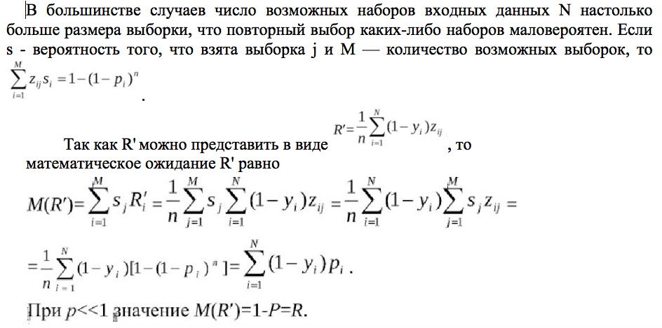
Оценка надежности программного обеспечения
Надежность машинной программы может быть оценена путем прогона программы на п наборах входных данных и расчета значения оценки R по формуле R'=1-n_{e}'/n, где n_{е} - число наборов входных данных, при которых произошли рабочие отказы.

Slide 11
Оценка технологической безопасности программ на базе метода Нельсона
Процедура грубой оценки величины R, предусматривающая использование результатов испытаний и включающая следующие шаги:
1. Определение множества Е входных массивов.
2. Выделение в Е подмножеств G_{j}, связанных с отдельными ветвями программы.
3. Определение для каждого G_{j} в предполагаемых условиях функционирования значений вероятности Р_{j}.
4. Определение подмножества G_{j} для каждого входного набора данных, используемого в контрольных примерах.
5. Выявление проверенных пар и непроверенных в ходе испытаний сегментов и пар сегментов.
6. Определение для каждого ј величины где P'=a_{j}P_{j} определяется в соответствии со следующими правилами
a_{j}=0.99, если подмножество G_{j} включает более одного контрольного примера;
a_{j}=0.95, если подмножество G_{j} включает ровно один контрольный пример;
a_{j}=0.90, если подмножество G_{j} не включает ни одного контрольного примера, но в процессе проверки программы были найдены все сегменты и все сегментные пары ветви L_{j};
a_{j}=0.80-0.20m, если в ходе испытаний были опробованы все сегменты, но не все сегментные пары; если т сегментов ветви LJ пе были опробованы в ходе испытаний;
а_{ј}=0, если более чем 4 сегмента не были опробованы в процессе испытаний.
7. Вычисление грубой оценки R'' осуществляется по формуле ,
где k представляет собой общее число ветвей программы.

